Slide 1
ERASMUS PLUS Job Shadowing
Koeping
Dezember 10 - 17 2015

Slide 2
Staatliches Gymnasium “E. FERMI”
Das Gymnasium “E. Fermi befindet sich in einer kleinen Stadt, Catanzaro Lido an der jonischen Kueste an der Bucht von Squillace.

Slide 3
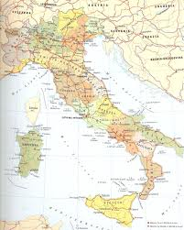
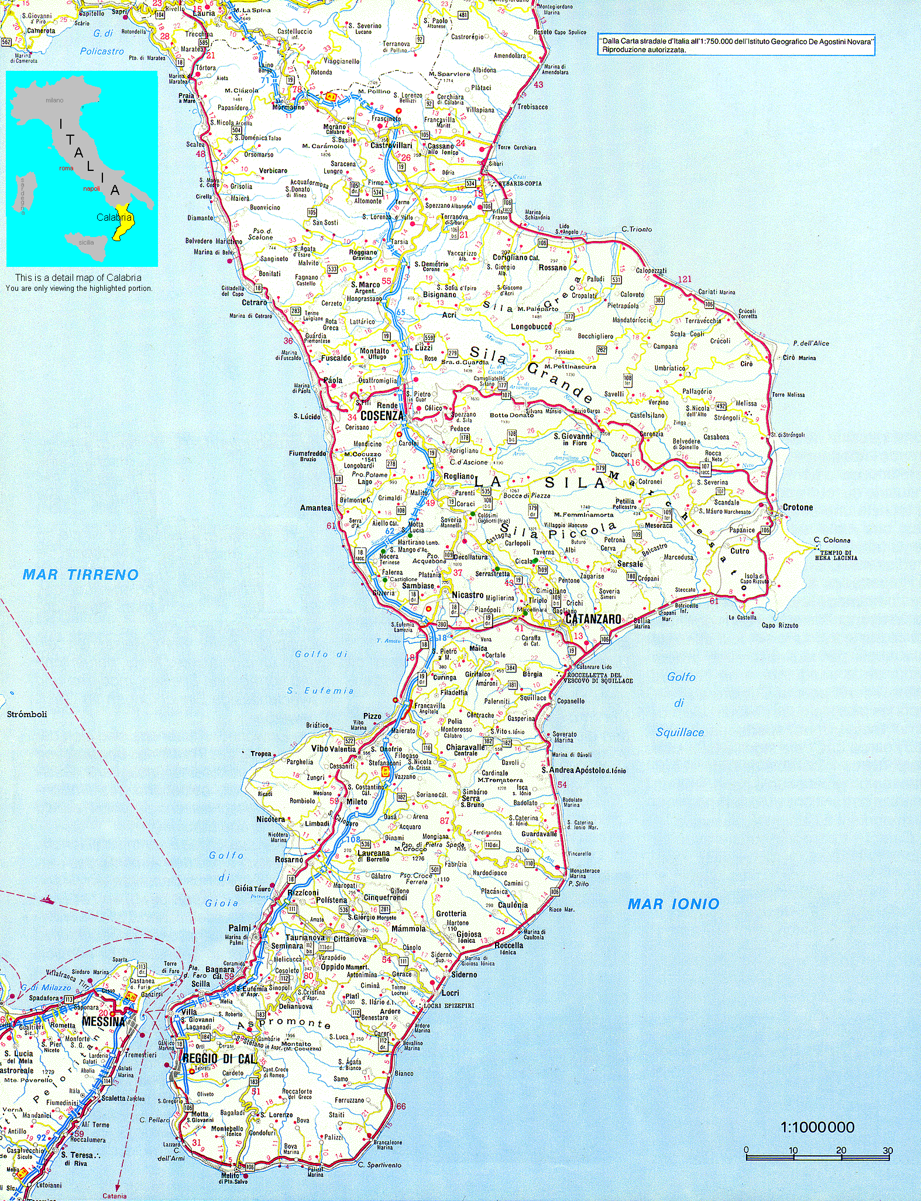
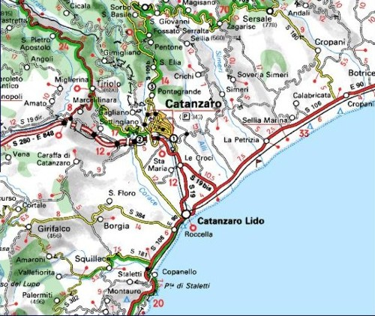
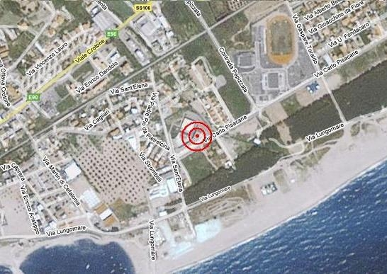

Slide 4
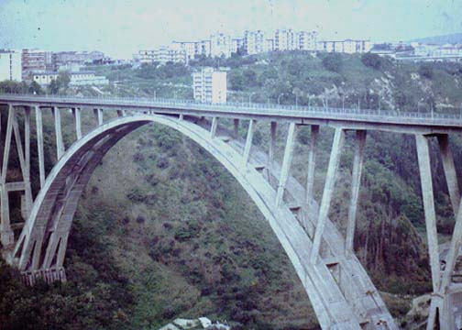
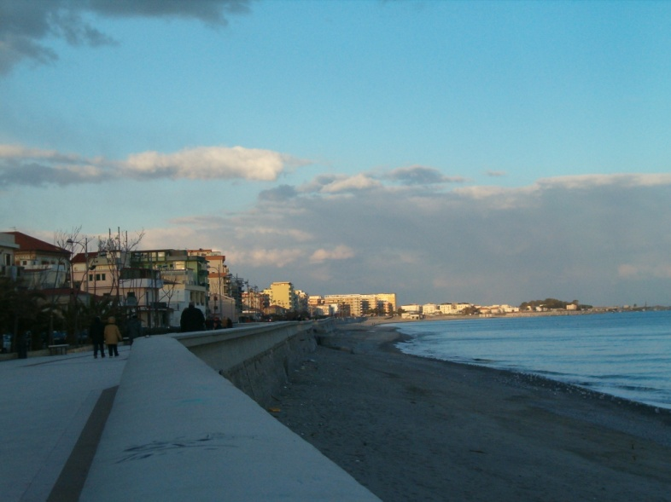
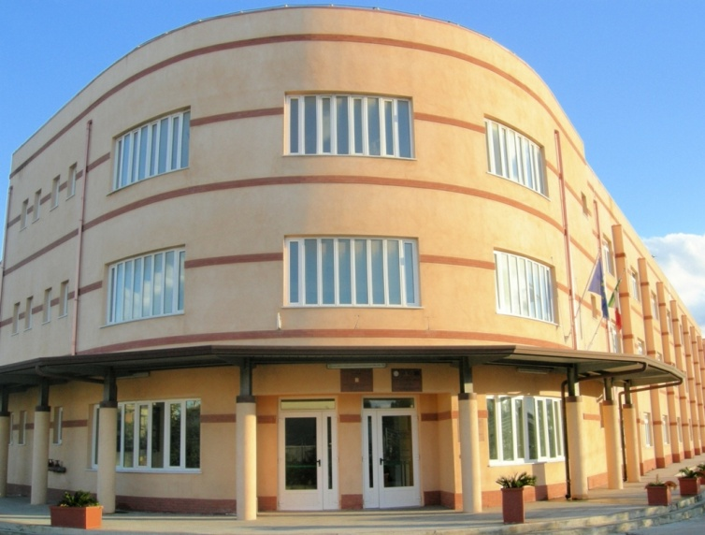
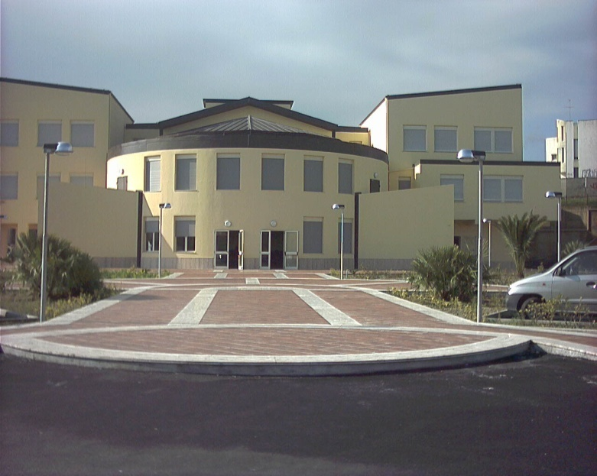
Die Stadt CATANZARO
CATANZARO LIDO
Die Strandpromenade
CATANZARO
Die Bruecke “MORANDI”
Das Staatliche Gymnasium “E. FERMI”

Slide 5
ISTITUTO DI ISTRUZIONE SUPERIORE "E. FERMI"
Das Natirwissenschaftliche Gymansium
Das Sprach-humanistisch-wirtschaftliche Gymnasium

Slide 6
Unser Gymnasium
Unser Gymnasium hat 6 verschiedene Schwerpunkte:
Fremdsprachen
Naturwissenschaft
Humanwissenschaft
Sport
Recht und Wirtschaftswissenschaften
Naturwissenschaft mit Schwerpunkt Informatik

Slide 7
Unser Gymnasium:
gibt unseren Studenten die Moeglichkeit ihr Studium an der Universitaet fortzusetzen.
garantiert den Bildungserfolg und gleiche Schulmoeglichkeiten durch die Integration und Zusammenarbeit unter den verschiedenen Institutionen.
Bietet schulische und ausserschulische Projekte, die auch von der EU finanziert werden
Foerdert arbeitsbezogene Lernerfahrung in Unternehmen, Schulen und Universitaeten

Slide 8
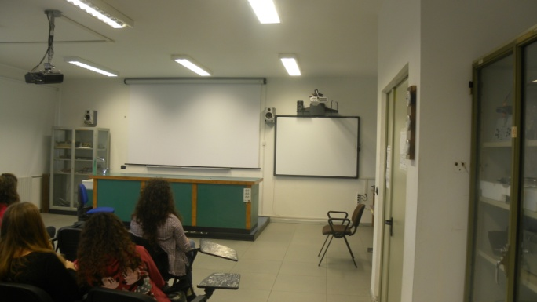
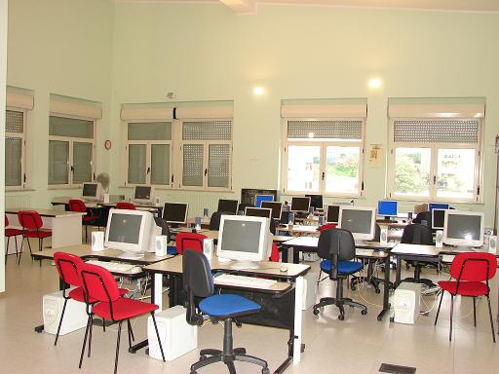
INNOVATION
Die neuen nationalen Lehrplaene der Reform des Jahres 2010 konzentrieren die Aufmerksamkeit auf den Erwerb von Faehigkeiten und Kompetenzen. Als Folge davon sind die Lehrprogramme nach dieser Perspektive orientiert worden.

Slide 9
Eine weitere Neuheit ist die Einfuehrung von den neuen Technologien im Unterricht .
Unsere Schule ist mit Labors und Computers in allen Klassen ausgestattet aber nicht alle Lehrer sind vorbereitet, sich damit auseinanderzusetzen und sie in der Praxis zu benutzen.

Slide 10
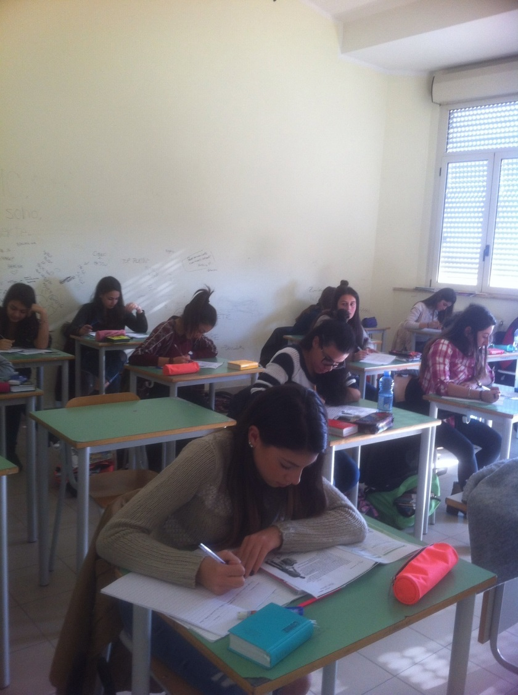
Schueler oder Lehrer in der Mitte
Im Unterricht versuchen wir auf die realen Beduerfnisse der Schueler Ruecksicht zu haben, aber gleichzeitig sind wir davon bewusst, dass wir nicht genug machen, um ihre Faehigkeiten und Kompetenzen auf die richtige Weise zu entwickeln. Wir lassen den Schueler nie allein, damit er lernt auf die eigenen Fuessse zu gehen, damit er die eigenen Loesungen findet , um dadurch seine Kompetenzen zu entwickeln. Unsere Lehrmethode macht der Schueler oft passiv und kein aktiver Teilnehmer an dem Lernprozess.

Slide 11
Die eigenen Ausnahmen, in denen die Schueler Protagonisten sind:
CLIL Klassen ( lehr / lern Faecher in einer Fremdsprache)
Fremdsprachen
Europaeische Projekte
Esabac ( eine versiegelte Vereibarung zwischen den italienischen und franzoesischen Bildungsministern des Schulwesens, die die Leistung des doppelten Abiturs ermoeglicht)

Slide 12
Europa und eine globale Dimension
Wir betrachten oft unser Land als Vorposten Europas. Das ist der Grund, warum wir schon seit 1998 europaeische Projekte, internationale Schulaustausche foerdern, damit unsere Schueler als europaeische Buerger fuehlen:
1998/99 Socrates mit der Berufsbildendeschule in Kaiserslautern (Deutschland)”Einheit in der Vielfalt der Laender Identitaet
2003/04 Comenius mit Deutschland, “Europa, eine alte Familie auf der Suche nach dem Weg neuer Formen des Zusammenlebens”.
2007/08 Comenius mit Belgien.
5 private Schulaustausche mit derselben Schule in Deutschland.

Slide 13
Partnerschaft mit anderen europaeischen Laendern (Holland, Spanien,
Frankreich, einige von diesen gingen von der E-twinning Platform.)
Erasmus plus: im Lauf dieser zwei Jahre haben wir Besuche und Job-Shadowings Erfahrung mit Lehrern aus Litauen, Schweden und Frankreich.
PON und POR (Projekte von Europa finanziert ) . Die besten Schueler besuchen Sprachkurse und legen am Ende eine Prufueng nach CEFR ab
Interkultur: In den vergangenen Jahren haben wir Schueler aus Finnland, Deutschland, aus der Schweiz und auch Schweden gehabt. Sie haben ein Jahr lang unsere Schule besucht.

Slide 14
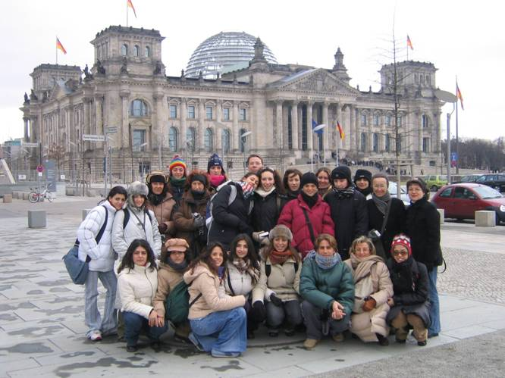
Comenius Projekt Germany 2004

Slide 15
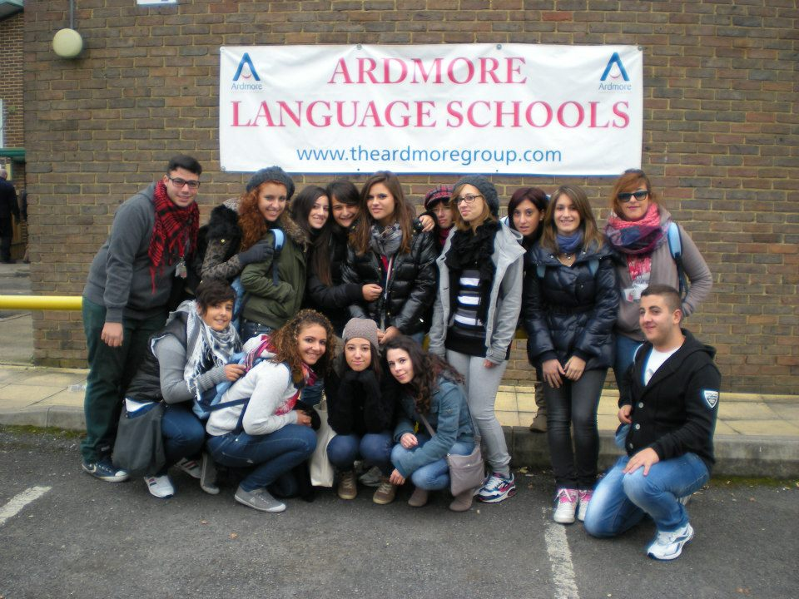
PON (National Offering Plan) Projekt - England October 2012

Slide 16
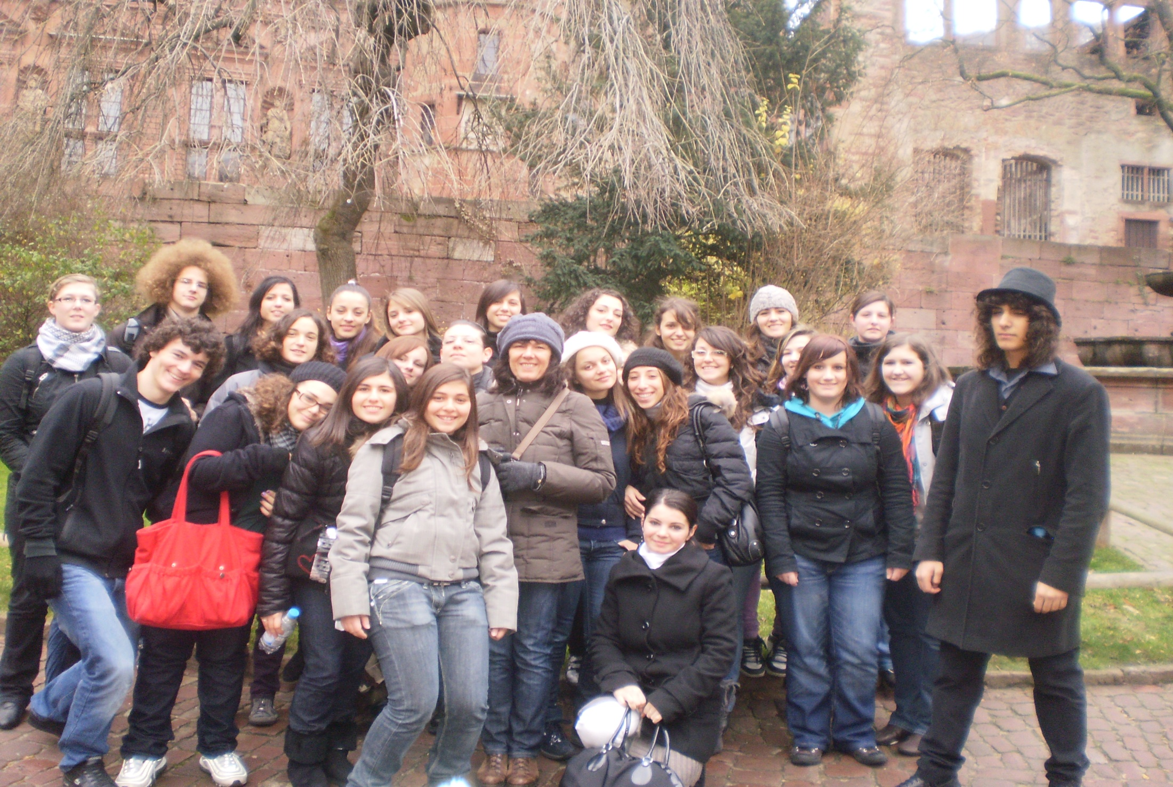
Schueleraustuasch Italien-Deutschland 2009/10

Slide 17
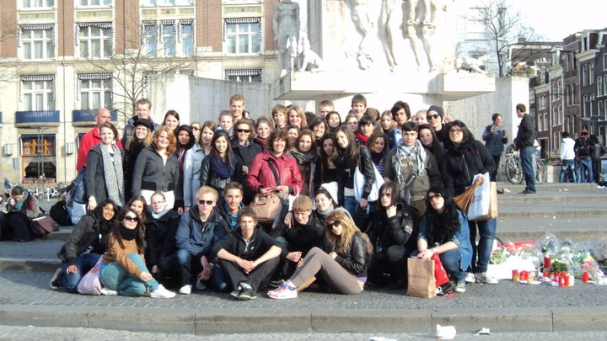
Schueleraustuasch Italien-Holland 2010/11

